Slide 1
Copyright © 2015 Banco Interamericano de Desarrollo. Esta obra está bajo una licencia Creative Commons IGO 3.0 Reconocimiento-No Comercial-Sin Obra Derivada (CC-IGO BY-NC-ND 3.0 IGO) (http://creativecommons.org/licenses/by-nc-nd/3.0/igo/legalcode) y puede ser reproducida para cualquier uso no-comercial otorgando crédito al BID. No se permiten obras derivadas.
Cualquier disputa relacionada con el uso de las obras del BID que no pueda resolverse amistosamente se someterá a arbitraje de conformidad con las reglas de la CNUDMI. El uso del nombre del BID para cualquier fin que no sea para la atribución y el uso del logotipo del BID, estará sujeta a un acuerdo de licencia por separado y no está autorizado como parte de esta licencia CC-IGO.
Notar que el enlace URL incluye términos y condicionales adicionales de esta licencia.
Las opiniones expresadas en esta publicación son de los autores y no necesariamente reflejan el punto de vista del Banco Interamericano de Desarrollo, de su Directorio Ejecutivo ni de los países que representa.

Slide 2
Calendario y presupuesto
Victor Canales, Alvaro Canales
Sistemas Integrales

Slide 3
Articulación de los diversos sectores
Historias del mundo real
Objetivos y Desafíos del Calendario
Costos de una Evaluación de Impacto
Rubros principales del modelo de Presupuesto
Detalles para el presupuesto
Conclusiones para Calendario y Presupuesto

Slide 4
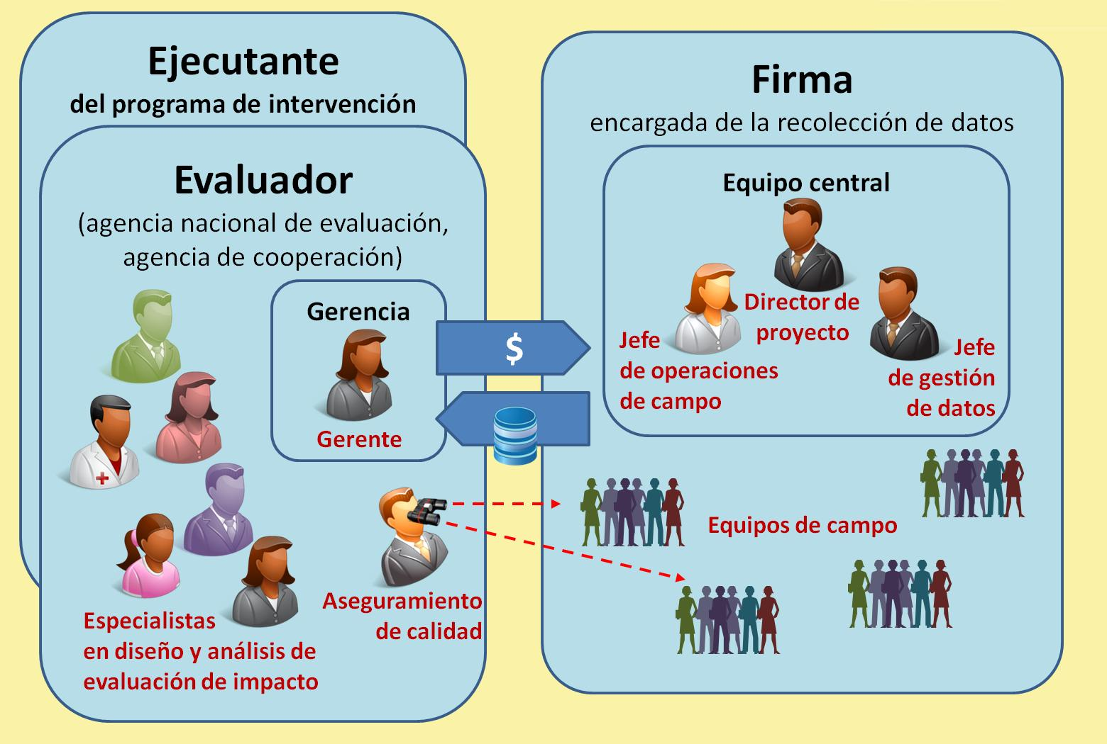
Articulación de los diversos actores
Consultores especializados
Muestrista
Cuestionarios
Entrada de datos
Asegurador de calidad
Analista

Slide 5
Historias del mundo real
Zambia (2009): el presupuesto fue definido antes de la planificación de las actividades del proyecto.
PNG (2009): financiamiento no asegurado.
Timor Oriental (2011): la firma adaptó o eliminó actividades para ajustarse al presupuesto.
Benín (2010): Deficiente planificación y ausencia de monitoreo:
Demora en conseguir aprobación del comité de ética local.
Incapacidad de producir una solución para la entrada de datos
Capacitación con material distinto al que se utilizó en el campo.
Selección y TdRs

Slide 6
Objetivos y Desafíos del Calendario
El listado de actividades debe ser exhaustivo: identifica la totalidad de actividades a realizar
La planificación debe ordenar las etapas de la evaluación cuidando la secuencia lógica
Requiere la acción coordinada y continua de Investigadores, la Firma y Consultores
Basarse en TdRs bien establecidos, para no renegociar sobre la marcha

Slide 7
Costos de una Evaluación de Impacto
En los proyectos evaluados por el Banco Mundial, suele estar en el rango de U$ 100 mil a U$ 2 millones
Suena costoso – pero los recursos invertidos en evaluar son una inversión menor comparada con el proyecto completo
Y, por cierto, puede ser más caro ejecutar un proyecto sin evaluar su impacto
$ 100 mil
$ 2 millones

Slide 8
Componentes mínimos de costeo de una Evaluación de Impacto
Personal y consultores para conducir la evaluación de impacto, incluyendo su diseño, implementación y análisis
Costos de la recolección de datos, por lo menos para la línea de base y el seguimiento
Viajes necesarios para supervisión, hoteles, subsistencia
Asistencia técnica para desarrollar instrumentos, control de calidad de los datos y programas de captura de datos
Plan de diseminación, incluyendo presentaciones , publicaciones y acceso computarizado a la información

Slide 9
¿Cuanto cuesta la recolección de datos?
Raramente pueden usarse datos preexistentes, y hay que recolectar datos para línea de base y al menos una ronda de seguimiento
La recolección de datos consume entre el 50% y el 75% del presupuesto, con un promedio observado del 60%
Del 40% restante, una gran parte es consumida por el listado de hogares
La capacidad de la firma local es el factor principal del costo (y la calidad) de la recolección de datos

Slide 10
¿Cuanto cuesta la recolección de datos?
Una selección errada de la firma ejecutora puede retrasar o anular la evaluación, y elevar los costos reales al doble de lo presupuestado
El presupuesto debe prepararse junto con el calendario de actividades de la evaluación – y su preparación conjunta debe estar a cargo de técnicos calificados

Slide 11
Distribución habitual de costos
Recolección de datos
Análisis, informes, difusión, otros
Diseño y preparación

Slide 12
Atención a componentes críticos de costo
La selección de la firma local debe ser técnica y económica
Debe basarse en TdRs claros que definan los servicios, métodos y productos verificables que se espera de la firma
Recolectar la información de base puede ser muy costoso aún sin visitar hogares

Slide 13
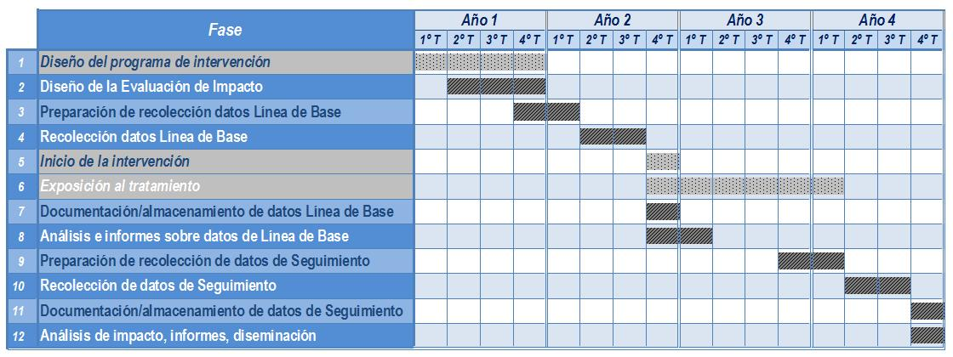
Ejemplo básico de calendario

Slide 14
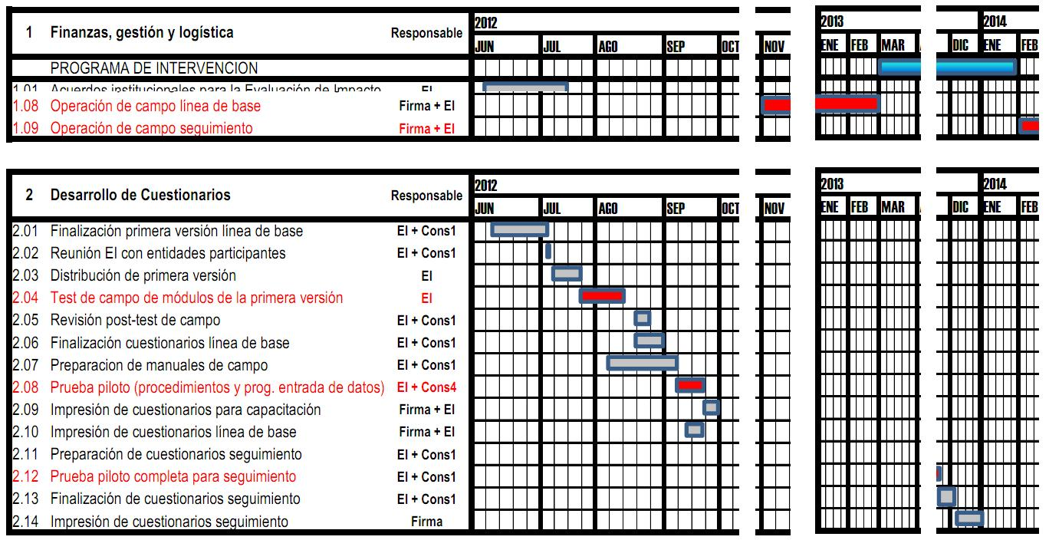
El calendario en detalle ⁽¹⁾

Slide 15
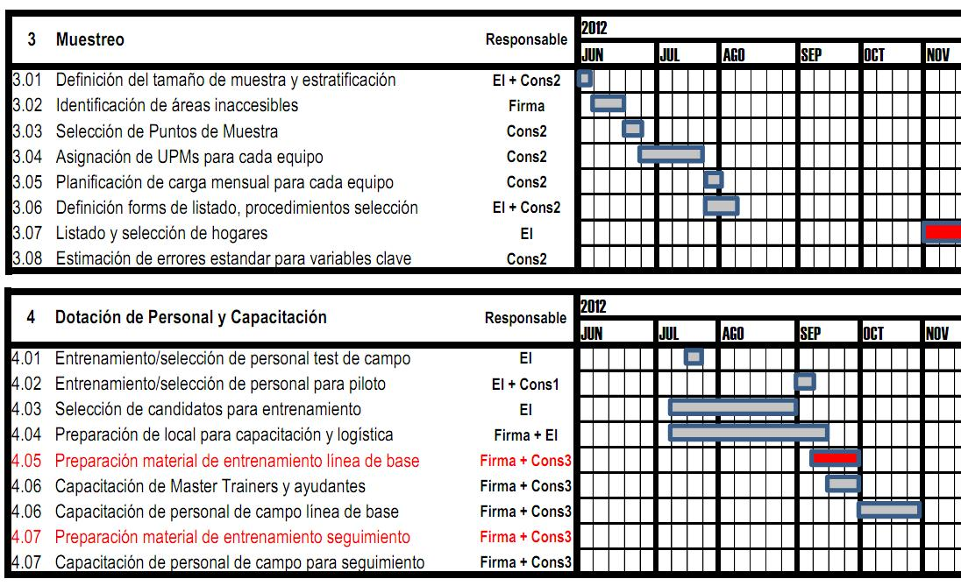
El calendario en detalle ⁽²⁾

Slide 16
Rubros principales del modelo de Presupuesto
Personal (equipo central y de campo)
Viajes, transporte, subsistencia
Recolección de datos
Manejo de datos
Análisis y diseminación

Slide 17
Detalles para el presupuesto:
1. Personal de recolección de datos
Personal de dirección:
Director
Jefe de operaciones de campo
Encargado del manejo de datos
Personal de campo:
Jefes de equipo
Encuestadores
Antropometristas, enfermeras, psicólogos, etc.
Digitadores
Consultores externos (nacionales o extranjeros)
… todos los necesarios para asegurar máxima calidad
Cuántos equipos, por cuánto tiempo: basados en la muestra y el calendario

Slide 18
Detalles para el presupuesto:
2. Viajes, transporte, subsistencia
Viajes de supervisión al campo
… todos los necesarios para asegurar máxima calidad
Viajes de consultores extranjeros
Viajes a la sede central del proyecto (briefing y debriefing) si procede

Slide 19
Detalles para el presupuesto:
3. Recolección de datos
Error letal: olvidar esta costosa componente
Sede del entrenamiento, instructores, por 3-4 semanas
Entrenamiento del personal
Listado de hogares para selección aleatoria
Aprobación de comités de ética
Transporte a/entre puntos de muestra
Subsistencia en cada punto de muestra
Envío de datos y cuestionarios a oficina central
Equipo complementario: GPS, pendrives, paneles solares, paraguas, impermeables

Slide 20
Detalles para el presupuesto:
4. Manejo de datos
Programa de entrada de datos:
Construir y probar programas desde cero toma tiempo. Adaptar programas-modelo cuesta mucho menos. El costo de proveer un sólido soporte de validación de datos es significativo
Debe obtenerse licencia de Stata o SPSS, dependiendo de cómo se quieren las bases de datos finales
Manejo de los datos:
Laptops para ingreso de datos en el campo, un computador central que opere como concentrador
Almacenamiento de cuestionarios
Transmisión de datos

Slide 21
Detalles para el presupuesto:
5. Análisis y diseminación
El análisis de resultados requiere especialistas: locales/internacionales, académicos, gubernamentales
Hay instrumentos que facilitan el análisis de cifras para evaluación de impacto
Los mejores softwares para documentación y difusión de resultados son gratuitos (p.ej. IHSN Toolkit)
Considerar difusión por medios electrónicos y sitios web.

Slide 22
Un detalle más para el presupuesto: Imprevistos
Agregar siempre una línea presupuestaria para imprevistos
Se recomienda una cifra entre el 5% y el 10% del costo neto del presupuesto
El margen para imprevistos puede salvar la vida de un proyecto en apuros
… cosa que se ha visto confirmada muchísimas veces

Slide 23
Conclusiones para Calendario y Presupuesto
Calcular el presupuesto de las actividades es más que una tarea administrativa; depende (idealmente) de criterios científicos y técnicos.
Calendarizar y presupuestar son tareas simultáneas.
Deben ser realizadas en conjunto entre el equipo ejecutor evaluador (calendario estimativo) y la firma (calendario aceptado).

